Slide 1
CSS

Slide 2
CSS
SELETORES DE ESTRUTURA
https://www.w3.org/TR/css3-selectors/#nth-child-pseudo
Propriedade do CSS: nth-child
CSS
<style type="text/css">
li:nth-child(even){
background: #ccc;
}
table{
width: 75%;
text-align: center;
}
tr:nth-child(2n+2){
font-weight: bold;
background: #58c;
color: #fff;
}
tr:nth-child(odd){
font-weight: bold;
background: #fff;
color: #58c;
}
ul > li:last-child{
background: #0f2;
color:#f55;
}
</style>

Slide 3
CSS
HTML
<body>
<ul>
<li>ITEM1</li>
<li>ITEM2</li>
<li>ITEM3</li>
<li>ITEM4</li>
<li>ITEM5</li>
<li>ITEM6</li>
<li>ITEM7</li>
<li>ITEM8</li>
<li>ITEM9</li>
<li>ITEM10</li>
</ul>
<table border="1" cellpadding="1" cellspacing="1">
<tr>
<td>1/1</td> <td>1/2</td> <td>1/3</td>
</tr>
<tr>
<td>2/1</td> <td>2/2</td> <td>2/3</td>
</tr>
<tr>
<td>3/1</td> <td>3/2</td> <td>3/3</td>
</tr>
<tr>
<td>4/1</td> <td>4/2</td> <td>4/3</td>
</tr>
<tr>
<td>5/1</td> <td>5/2</td> <td>5/3</td>
</tr>
</table>
</body>

Slide 4
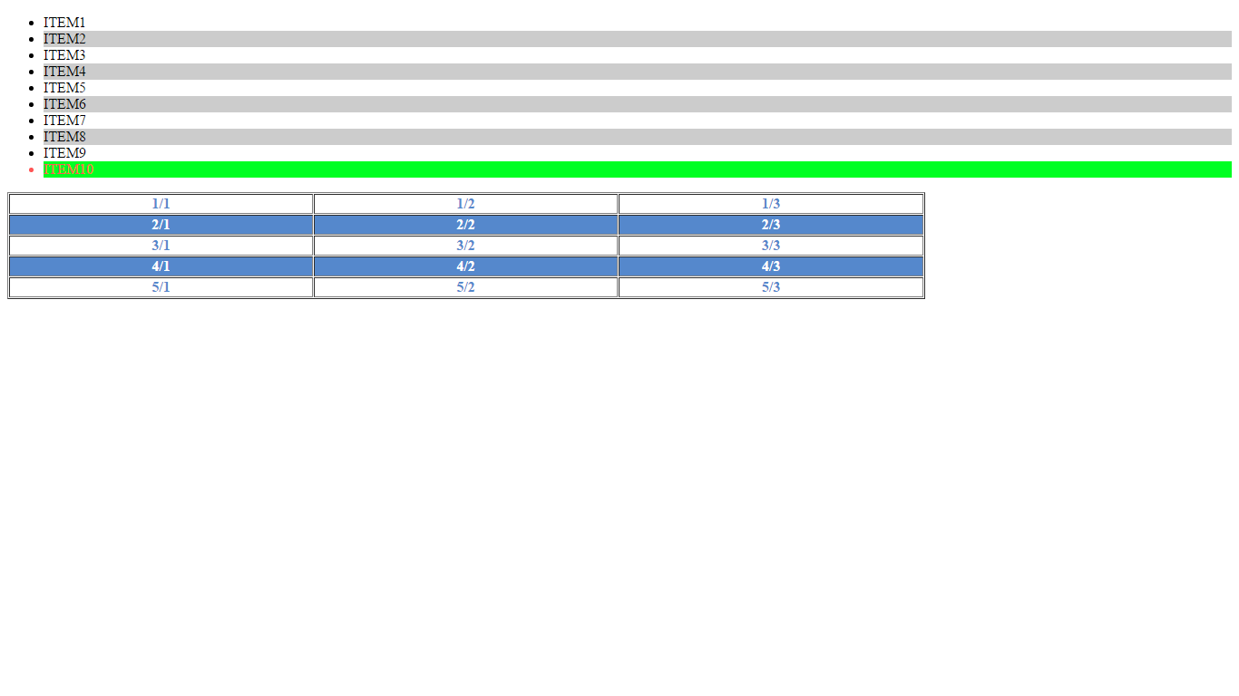
CSS

Slide 5
CSS
PROPRIEDADES DE FORMATAÇÃO VISUAL
http://www.w3.org/wiki/CSS/Properties#Visual_Formatting
display
position
top
right
bottom
left
float
clear
z-index
overflow
clip
visibility
cursor

Slide 6
CSS
PROPRIEDADES DE FORMATAÇÃO VISUAL
display
Especifica o tipo de apresentação de um determinado elemento.
Valores – inline, block, list-item, run-in, inline-block, table, inline-table, table-row-group, table-header-group, table-footer-group, table-row, table-column-group, table-column, table-cell, table-caption, none.
inline – apresenta o elemento em linha.
block – apresenta o elemento em bloco.
none – não apresenta o elemento.

Slide 7
CSS
PROPRIEDADES DE FORMATAÇÃO VISUAL
position
Especifica o posicionamento de um elemento.
Valores – static, relative, absolute, fixed.
static – default, não tem posicionamento definido, seu fluxo segue o documento HTML.
relative – posiciona o elemento através do top, bottom, left e right em relação a posição natural do mesmo.
absolute – posiciona-se de acordo com o primeiro elemento pai, não static do documento, ou pelo body.
fixed – posiciona o documento em relação a janela.

Slide 8
CSS
PROPRIEDADES DE FORMATAÇÃO VISUAL
top
Posiciona o elemento em relação ao topo do documento.
right
Posiciona o elemento em relação a margem direita.
bottom
Posiciona o elemento em relação ao final do documento.
left
Posiciona o elemento em relação a margem esquerda.
Valores possíveis – length (pode ser negativo), percentage e auto

Slide 9
CSS
PROPRIEDADES DE FORMATAÇÃO VISUAL
float
Permite a flutuação do elemento no documento para a esquerda, direita ou não flutua.
Valores – left, right e none.
left – flutua o elemento para esquerda
right – flutua o elemento para direita
none – deixa o elemento fixo

Slide 10
CSS
PROPRIEDADES DE FORMATAÇÃO VISUAL
clear
Indica que o elemento não pode ser adjacente a um elemento flutuante.
Valores – none, left, right e both
none – Não faz restrição quanto a posição em relação a elementos flutuantes.
left – a borda superior deve estar abaixo da borda inferior de qualquer documento flutuando a esquerda.
right – a borda superior deve estar abaixo da borda inferior de qualquer documento flutuando a direita.
both – a borda superior deve estar abaixo da borda inferior de qualquer documento flutuante.

Slide 11
CSS
PROPRIEDADES DE FORMATAÇÃO VISUAL
z-index
Identifica a ordem de empilhamento do elemento no documento HTML.
Valores – auto e integer.
auto – O nível gerado pelo elemento é ‘ 0 ’ , não gera outro contexto de empilhamento a menos que esteja na raíz.
inteiro – Determina o nível de empilhamento do elemento no contexto. E também pode estabelecer um novo contexto.
Só tem função para elementos posicionados.

Slide 12
CSS
PROPRIEDADES DE FORMATAÇÃO VISUAL
overflow
Permite uso em elementos de largura e altura definidos, permitindo o uso das barras de rolagem.
Valores – visible, hidden, scroll e auto.
visible – O conteúdo não é cortado.
hidden – O conteúdo é cortado e não temos barras de rolagem.
scroll – O conteúdo é cortado e temos barras de rolagem.
auto – Ativa as barras de rolagem quando necessário.

Slide 13
CSS
PROPRIEDADES DE FORMATAÇÃO VISUAL
clip
Recorta a parte de um elemento que esteja posicionado de forma absoluta.
Valores – shape, auto
shape recorta um elemento: value rect(top, right, bottom, left)
auto – não recorta.

Slide 14
CSS
PROPRIEDADES DE FORMATAÇÃO VISUAL
visibility
Permite ou não que o elemento seja renderizado.
Valores – visible, hidden e collapse
visible – O elemento fica visível.
hidden – O elemento fica totalmente transparente, mas seus filhos se estiverem com a propriedade visible aparecerão e o mesmo altera o layout.
collapse – Utilizado para ocultar linhas e colunas.

Slide 15
CSS
PROPRIEDADES DE FORMATAÇÃO VISUAL
cursor
Apresenta o tipo de cursor quando o mesmo esta sobre o elemento.
uri
auto
crosshair
default
pointer
move
e-resize, ne-resize, nw-resize, n-resize, se-resize, sw-resize,
w-resize.
text
wait
help
progress

